Slide 1
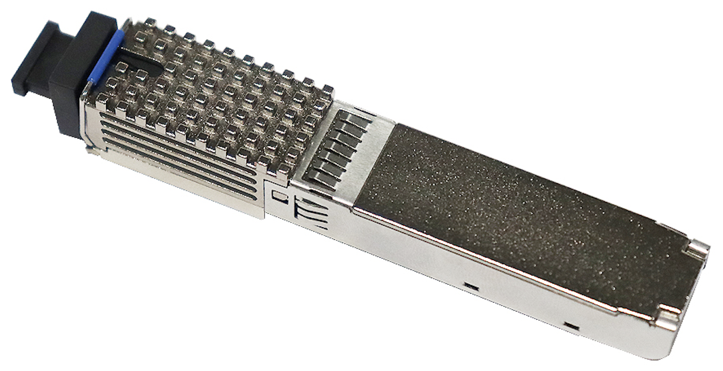
OLT棒规格书 | GPON OLT STICK
1*GPON
产品简介
GPON OLT STICK是我司新推出的模块型 OLT，旨在解决传统数通网络设备向 POL全光网设备的快速升级难题。它通过灵活的模块设计，使端口配置更便捷，能精准适配不同场景的业务需求，同时便于故障排查与维护，降低成本，助力网络高效、平滑地过渡到全光网时代。
特性
单纤双向数据链路
下行:2.488Gbps
上行:1.244Gbps
具备 GPON MAC 功能
SFP +封装
SC接口
热插拔功能
支持 8km 单模光纤传输距离
低功耗<2.5W
温度范围：0°C至 70°C
GPON模式最大支持16/32个ONU终端

Slide 2
规格
项目 | 规格
接口 | 1*GPON
PON | 物理接口: PON 接口
 | 类型: Class B+
 | 最大分光比：1:16
 | 遵循标准GPON协议，兼容市面上主流品牌HUG ONU终端
速率 | 下行：2.488Gbps 应用，具备 GPON MAC 功能
 | 上行：1.244Gbps 应用，具备 GPON MAC 功能
尺寸 | 75mm x 22mm x 12mm
重量 | ＜30g
环境 | 工作温度:0°C~70°C （商业级） 存储湿度:5%~95% (无凝结)
供电 | 3.3V
功耗 | ＜2.5W
发光功率 | <2dBm
DDMI | 支持
管理功能 | Http/telent/SSH/TR069
SFP MSA 标准 | SFP+封装，兼容1.25G/2.5G/10G光口

Slide 3
包装清单
欢迎订购鸿升光产品！购买本系列产品后，您将收到：
项⽬ | 数量
GPON OLT STICK | 1 Pcs
保修合格证 | 1 Pcs
相关产品
推荐订购以下产品，配合本产品使⽤：
型号 | 名称
HSGQ-7912 | 12⼝10G L3⽹管型⼯业交换机
HSGQ-7830P | 24⼝2.5G+6口10G L3⽹管型PoE⼯业交换机
DPP2-3392-1CY1 | 10G单模双纤10Km SFP+模块
DPP1-8M92-SCY1 | 10G多模双纤300m SFP+模块
更多信息
更多信息，敬请访问鸿升光⽹站：
http://www.hsgq.com.cn
官⽅微信

